Slide 1


Pensamiento estratégico complejo para la gestión de la imagen y la reputación
María José Cedeño

Slide 2

Públicos relacionados con Gift Center Ecuador Internos
01
02
03
04
05
06
Proveedores
Rosas
Licores
Globos
Varios
Producción
Fuerza de ventas
Logística
Redes Sociales
Personal operativo

Slide 3
Públicos relacionados con Gift Center Ecuador Externos
01
02
03
04
05
06
Influencers
Google Ads
Clientes
Medios tradicionales
Campañas en redes sociales
Internet

Slide 4

Stakeholders
Internos
Externos
Empleados
Socios
Proveedores
Clientes
Gobierno
Acreedores
Competencia

Slide 5

Stakeholders
No es importante
Algo importante
Crítico
Gobierno
Medios tradicionales
Influencers
Socios
Proveedores
Empleados
Clientes
Campañas publicitarias
Sistema operativo
Redes Sociales
Proveedor de internet
Logística
Proveedor de rosas y globos

Slide 6
—SOMEONE FAMOUS
El propósito de mi floristería es generar una emoción a través de cada uno de nuestros detalles.

Slide 7

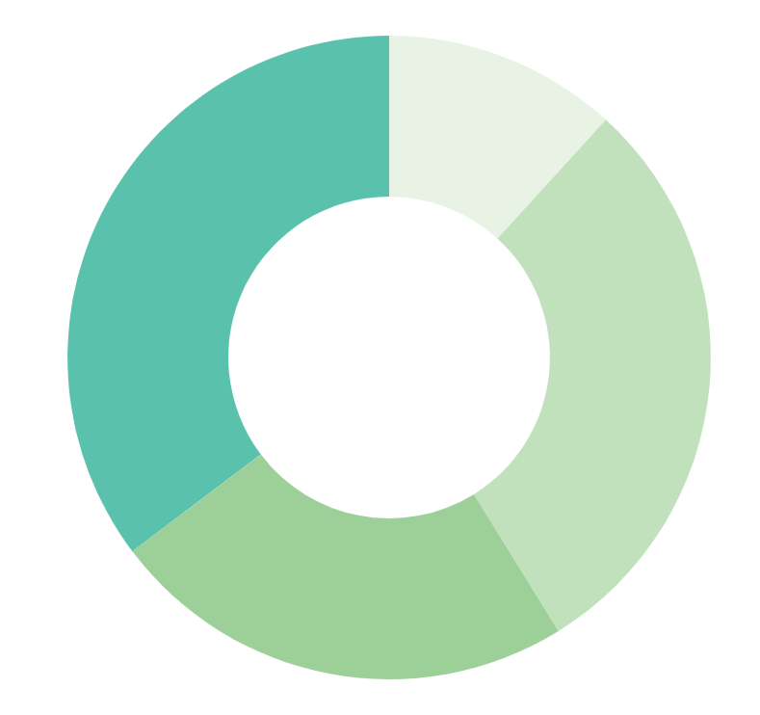
MARKET SHARE
FACTOR 1
FACTOR 2
FACTOR 3
FACTOR 4
To modify this graph, click on it, follow the link, change the data and paste the new graph here, replacing this one

Slide 8



BUYER PERSONA PROFILE
INTERESTS
GENDER
32%
F
27%
M
85%
93%
HOBBIES
65%
47%
65%
33%

Slide 9

Medios a comunicar
Redes Sociales
Facebook
Instragram
Google
Clientes frecuentes
Por medio de recomendaciones
Influencer

Slide 10

Stakeholders claves
Google
Redes Sociales
Clientes

